Slide 1
TowerDefence
Игра для тех, кто хочет окунуться в пиксели с головой

Slide 2


На нас напали!
Вот наши защитники в лице башен:
Третий уровень прокачки
Пятый уровень прокачки

Slide 3
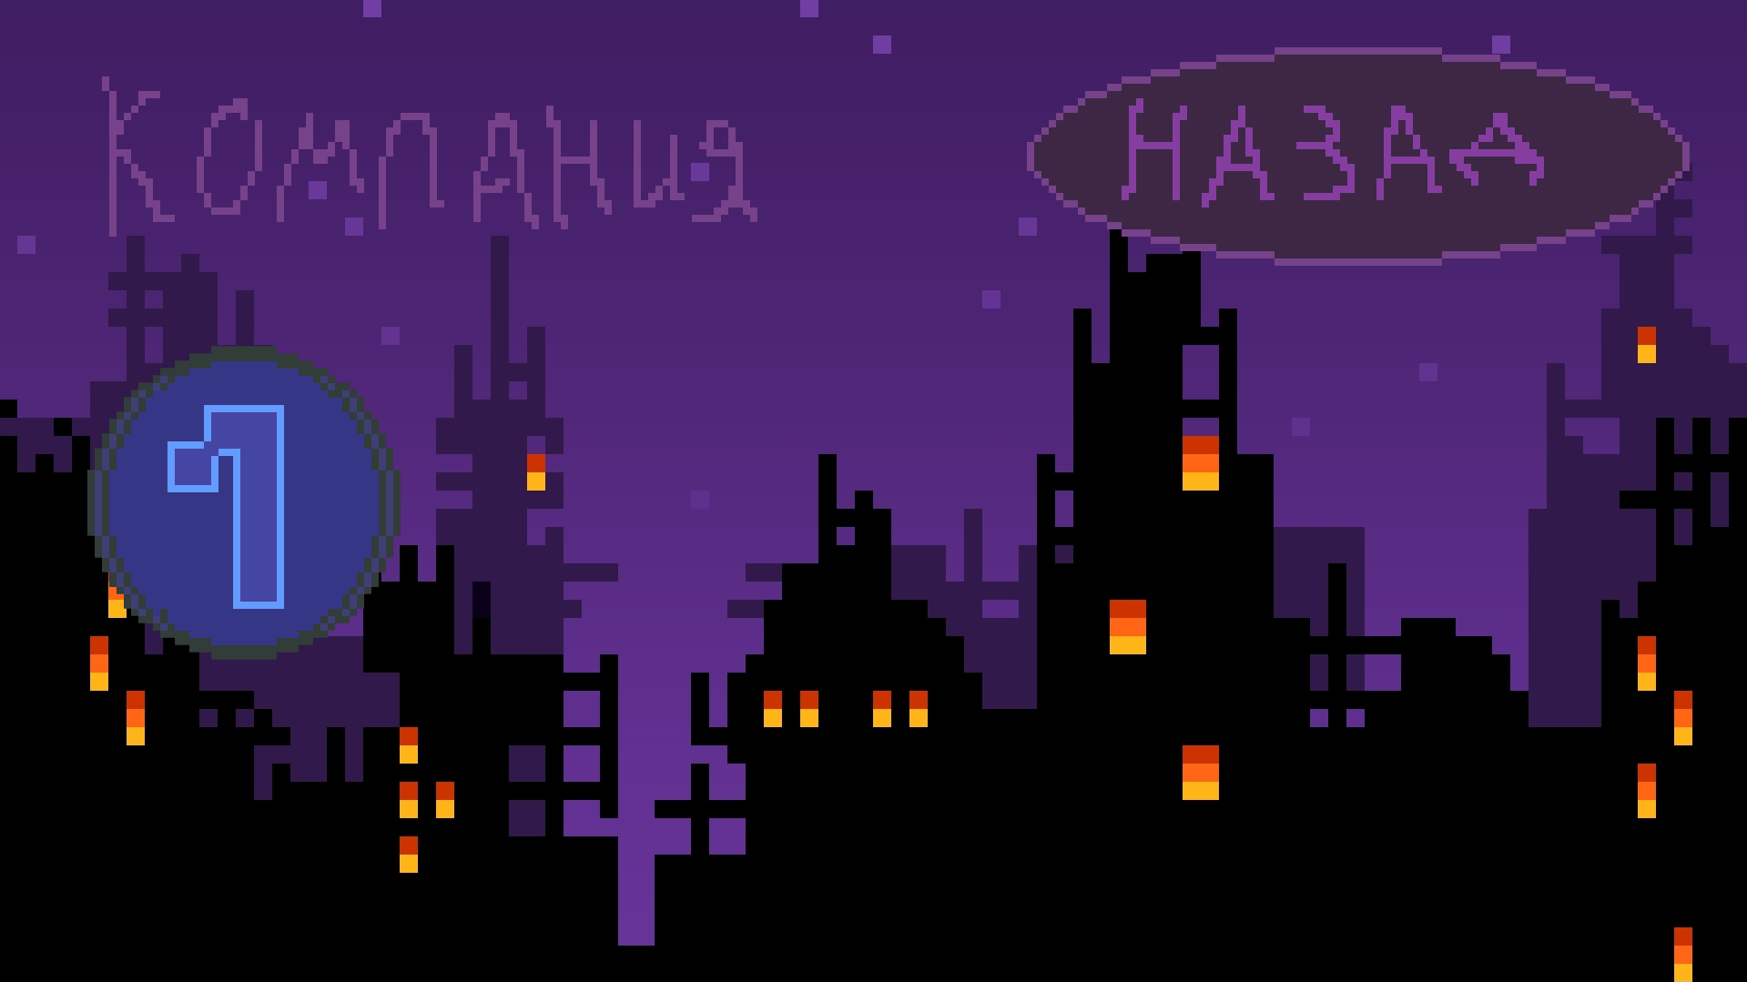
Вас ждет (3) уровня
В которых нужно защитить свою крепость от злых захватчиков из темного леса
Так выглядит меню выбора уровня

Slide 4
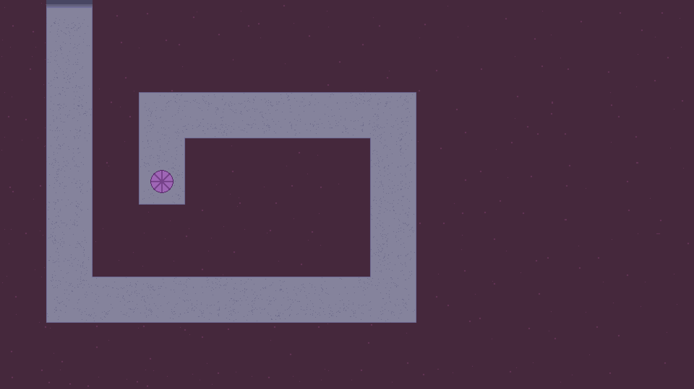
Черновой вариант карты (очень черновой)

